Slide 1
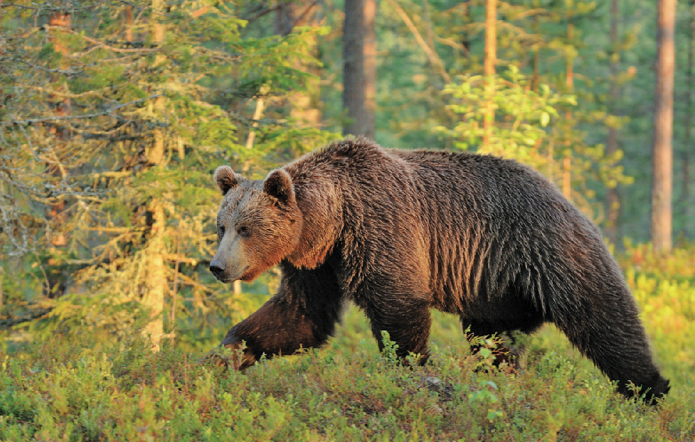
So ein Erlebnis!
Buch Seite 48

Slide 2
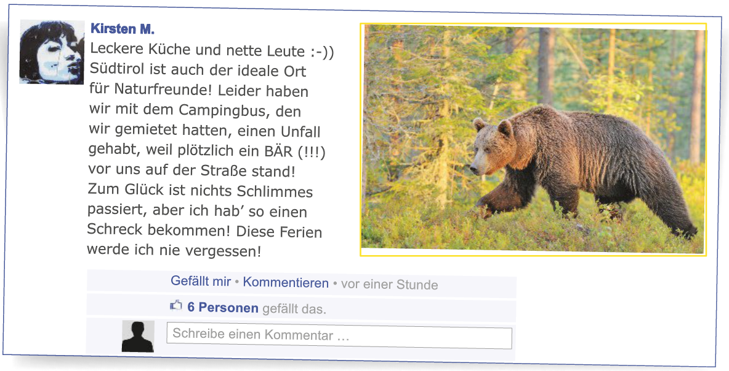
So ein Erlebnis!

Slide 3
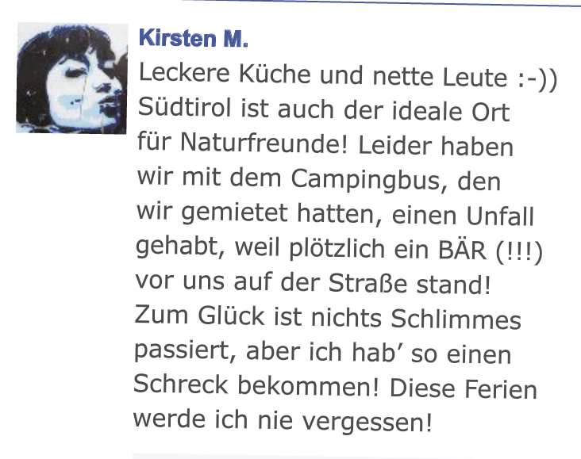
So ein Erlebnis!
Wo?
In Südtirol.
Was ist passiert?
Sie hatten einen Unfall mit dem Campingbus wegen eines Bärs.
Was sonst?
Die Küche war lecker. Sie haben nette Leute kennen gelernt.

Slide 4
So ein Erlebnis!
C’est une proposition subordonnée relative.

Slide 5
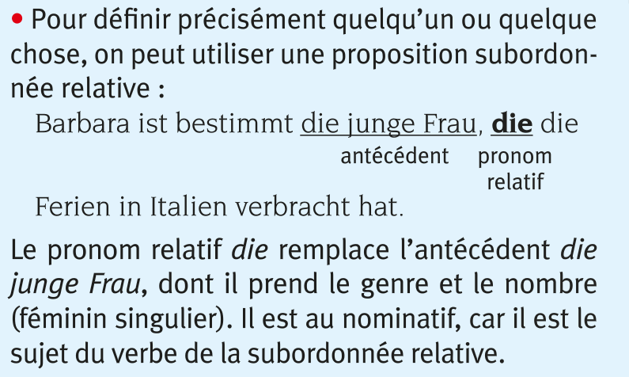
So ein Erlebnis!

Slide 6
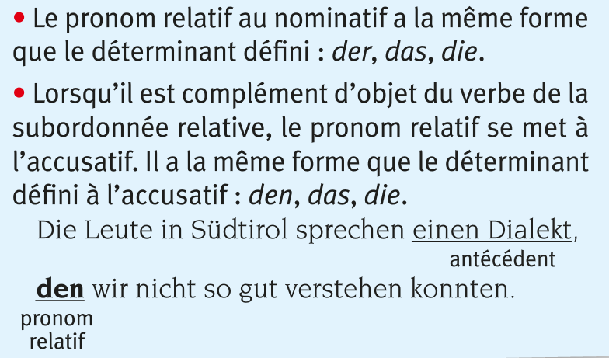
So ein Erlebnis!

Slide 7
Ich übe ! Buch Seite 52, Nr 1
Bring mir bitte den Fotoapparat.
(Er liegt im grünen Koffer.)
= Bring mir bitte den Fotoapparat, der im grünen Koffer liegt.

Slide 8
Ich übe!
Wir wohnten in einem Luxushotel, das direkt am Meer steht.
Wie heißt das Mädchen, das du immer wieder fotografiert hast?
Ich suche die Postkarten, die ich gestern am Kiosk gekauft habe.
Der Freund, den wir besuchen wollten, wohnt in einem kleinen Dorf in Südtirol.

Slide 9
Ich übe!
Meine Schwester, die nicht gern in der Sonne liegt, wollte lieber ins Museum.
Der Strand, den wir leider erst am letzten Tag entdeckt haben, war wunderschön.
Mein Sohn, der sein Handy dabei hatte, hat sofort die Notrufnummer gewählt.

Slide 10
Übungsheft Seite 32, Nr 2
den
die
die
die
den
die
die

Slide 11
Übungsheft Seite 32, Nr 1
Sie sollten sie nicht verpassen!
Es macht Sie garantiert fit!
Wir haben für Sie getestet.
Sie werden ihn vielleicht nicht verstehen.
Sie sollten unbedingt probieren!

Slide 12
Das Cover - Unterwegs
die Unterkunftsmöglichkeiten, die wir für Sie getestet haben!
die Sehenswürdigkeiten, die Sie nicht verpassen sollten!!
das sportliche Angebot, das Sie garantiert fit macht!
die Spezialitäten, die Sie unbedingt probieren sollen!!
den Dialekt, den Sie vielleicht nicht verstehen werden!

